Slide 1
最近の予防接種の話題
菊池 均 y@kkch.net
名鉄病院 予防接種センター

Slide 2
ワクチンの話題
2020年2月 帯状疱疹不活化ワクチン(シングリックス(R))発売
2020年5月 13価結合型肺炎球菌ワクチン ６～６４才適用拡大
2020年10月頃～ インフルエンザ、23価肺炎球菌、需要↑による全国的不足
2020年10月 ロタワクチン定期化
2020年10月 異種ワクチン接種間隔ルール、日本独自から国際標準に
2021年２月末頃 COVID-19ワクチン接種開始
2021年３月頃 HPV9市販開始
2021年３月頃～ 日本脳炎ワクチン供給不足
2023年 MCV-TT(メンクアッドフィ(R)) MCV-CRM(メナクトラ(R))からの変更
2023年4月 PCV15(バクニュバンス(R)) 2ヵ月齢以上の全年齢に適用
2023年3月 5種混合ワクチン(DPT-IPV-Hib) ゴービック(R)承認
2023年4月 HPV9の定期接種導入、2回接種法導入
2023年4月 DPT-IPVの接種2か月齢以上にひきさげ
2023年6月 シングリックス １８才以上のハイリスク者に適用拡大
2023年6月 アクトヒブ 2ヵ月齢以上jの全年齢に適用拡大
2023年9月 5種混合ワクチン(DPT-IPV-Hib) クイントバック(R)承認
名鉄病院予防接種センター作成

Slide 3
ワクチンの話題 ２
2024/1/15 高齢者RSワクチン「アレックスビー」GSK発売
2024/3 肺炎球菌20価プレベナー20承認
2024/05 妊婦RSワクチン「アブリスボ」ファイザー 発売
2024/05 新生児用RSウイルス抗体薬「ベイフォータス」ニルセビマブ」アストラゼネカ 発売
  2024/5 日本におけるニルセビマブの使用に関するコンセンサスガイドライン 日本小児科学会予防接種・感染症対策委員会
コロナワクチン JN.1
  コロナ mRNAワクチン「コミナティ」ファイザー 一人用シリンジ、余りを返品可
  コロナ mRNAワクチン「スパイクバックス」モデルナ
  コロナ 組換蛋白ワクチン「ヌバキソビッド」タケダ
  コロナ mRNAワクチン「ダイチロナ」第一三共
  コロナ 自己増殖型mRNA ワクチン「コスタイベ」明治ファルマ

Slide 4
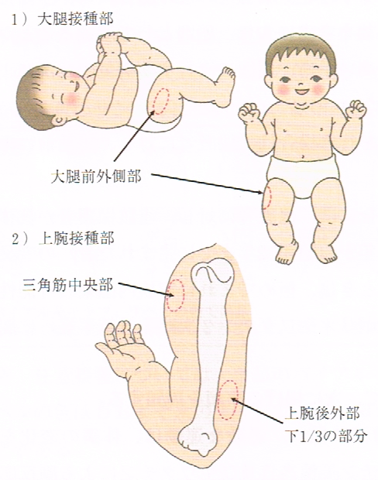
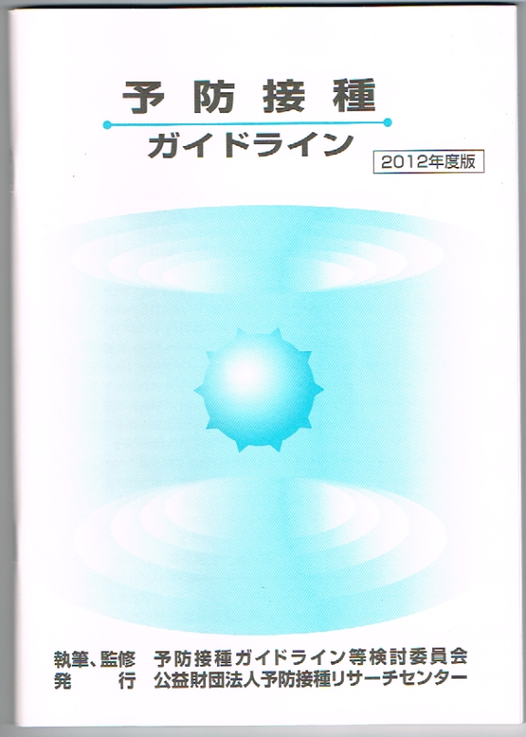
皮下接種の部位
避ける
↓
  上腕上３分の１ 外側 or 前面
  上腕下３分の１ 後面（肘の近く）
  大腿中３分の１ 前面外側
名鉄病院予防接種センター作成

Slide 5
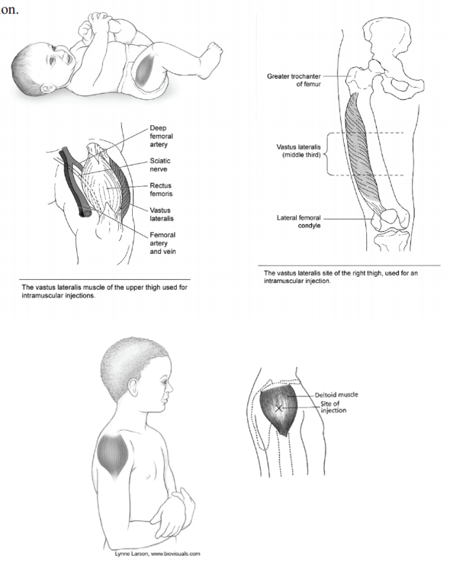
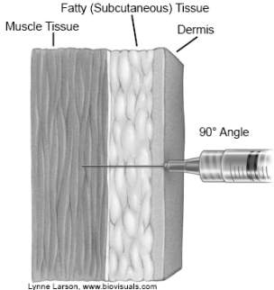
筋肉注射の部位
三角筋
大腿の外側広筋
針の長さは臨機応変
出典： CDC Epidemiology and Prevention of Vaccine-Preventable Diseases (Pink Book) 13th edition, pp. 94
名鉄病院予防接種センター作成

Slide 6
安全な筋肉注射の提言
日本プライマリケア学会
新型コロナワクチン より安全な
新しい筋注の方法 2021年3月版』
日本プライマリ・ケア連合学会ワクチンチーム
https://www.youtube.com/watch?v=tA96CA6fJv8

Slide 7
手は返さないこと

Slide 8
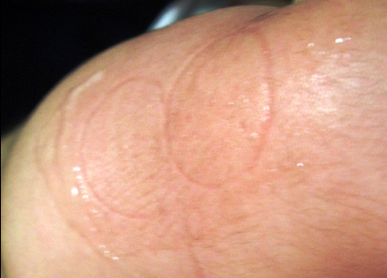
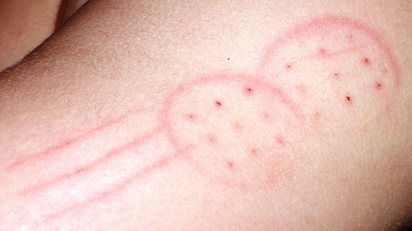
ＢＣＧの管針は、シャチハタのようにポン
皮内接種デバイス。
乳児の皮膚は薄い
筒の痕が丸い線がつく程度で押す。
赤くあざになるのは強すぎ。
名鉄病院予防接種センター作成

Slide 9
肺炎球菌予防
莢膜型細菌の病原性が高い。
ポリサッカライドワクチンは有効性、持続時間が短い
  2才未満に無効
  免疫記憶はできない
結合型ワクチンはポリサッカライドワクチンを改良
ポリサッカライドワクチンは、同等の結合型ワクチンが流通したら不要になり消えていくもの。
  Hib、髄膜炎菌

Slide 10
20価 結合型 肺炎球菌ワクチン発売
ポリサッカライドワクチン 23価
結合型ワクチン
  （７価） （１０価） （１３価） ←販売中止
  １５価
  ２０価 ２０２４年９月発売
結合型２０価は、ポリサッカライド２３価と同等の血清型カバー率と考えられている。
結合型ができたら、ポリサッカライドは役目を終えるのが一般的

Slide 11
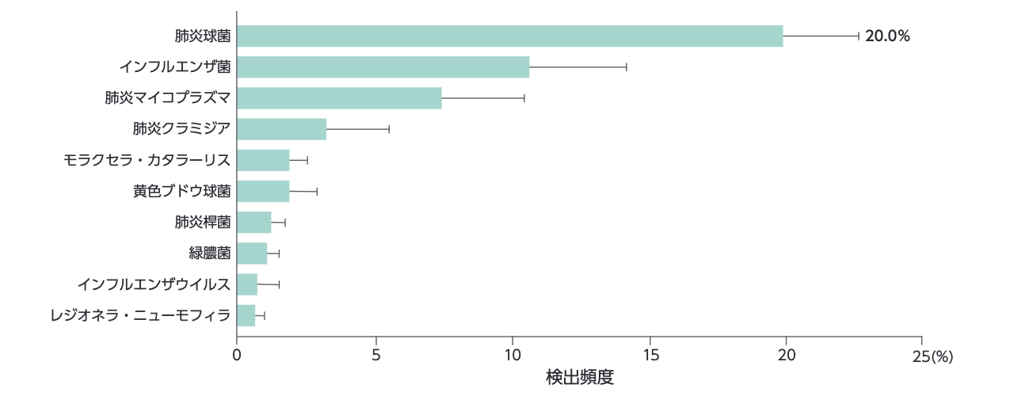
［市中肺炎における起因菌］
市中肺炎の原因微生物
国内の入院・外来を問わないCAP症例の検出微生物(n=3155)
方 法：国内の入院・外来を問わないCAP症例の検出微生物における10研究のメタ解析で検出された上位10病原微生物（メタ解析により95%CIを追加）
日本呼吸器学会成人肺炎診療ガイドライン2024作成委員会：成人肺炎診療ガイドライン2024 メディカルレビュー社：29, 2024
本ガイドラインは、『Minds診療ガイドライン作成マニュアル』に準拠して作成された。
上記のデータ作成においても、システマティックレビュー、メタ解析は同マニュアルに従って行われている

Slide 12
［感染症法に基づく感染症発生動向調査］
侵襲性肺炎球菌感染症（IPD）患者の年齢分布
年齢群・病型別のIPD届出数（2018～2021年）（n=9,720§）
（例）
その他¶
1,600
菌血症＊
800
肺炎
700
髄膜炎
1,400
600
1,200
500
400
1,000
300
届出数
200
800
100
0
0歳
1歳
2歳
3歳
4歳
600
400
200
0
0-4
歳
5-9
歳
10-14
歳
15-19
歳
20-24
歳
25-29
歳
30-34
歳
35-39
歳
40-44
歳
45-49
歳
50-54
歳
55-59
歳
60-64
歳
65-69
歳
70-74
歳
75-79
歳
80-84
歳
85-89
歳
90-94
歳
95
歳以上
年齢群
¶ 中耳炎、副鼻腔炎、感染性心内膜炎、胸膜炎、関節炎、椎体炎、感染性大動脈瘤等 ＊ 感染巣が不明の菌血症 § 病型不明の3例を除く
目 的：感染症の発生情報の正確な把握と分析、その結果の国民や医療機関への迅速な提供・公開により、感染症に対する有効かつ的確な予防・診断・治療に係る対策を図り、多様な感染症の発生及びまん延を防止する。
方 法：感染症法に基づく感染症発生動向調査（NESID）より、2018～2021年に診断された9,723例について集計した（2022年10月19日現在）。
国立感染症研究所：病原微生物検出情報（IASR） Vol.44, No.1 (No.515), 2023

Slide 13
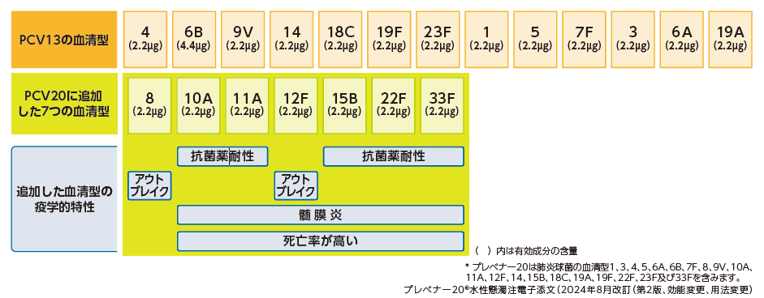
疫学的特性に基づいて追加された7つの血清型
PCV20*に含まれる新たに追加された7つの血清型（8、10A、11A、12F、15B、22F及び33F）は、各国で報告された侵襲性肺炎球菌感染症（IPD）及び粘膜疾患の罹患に関与するだけでなく、医学的に重要な特性に基づいて選択されました。
1）Mendes, R. E. et al.:Antimicrob Agents Chemother 59（9）:5595, 2015
［ 本研究は、ファイザー社の支援により行われた。著者にファイザー社の社員が含まれる］
2）Metcalf, B. J. et al.:Clin Microbiol Infect 22（1）:60.e9, 2016
3）Tomczyk, S. et al.:Clin Infect Dis 62（9）:1119, 2016
4）Amin-Chowdhury, Z. et al.:Vaccine 39（14）:1997, 2021
5）Zulz, T. et al.:J Clin Microbiol 51（5）:1402, 2013
［本研究は、ファイザー社の支援により行われた］
6）Ikuse, T. et al.:Epidemiol Infect 146（14）:1793, 2018
7）Zivich, P. N. et al.:Pneumonia（Nathan）10:11, 2018
［著者にファイザー社のコンサルタントを務めている者が含まれる］
8）Rokney, A. et al.:Emerg Infect Dis 24（3）:453, 2018
9）Thigpen, M. C. et al.:N Engl J Med 364（21）:2016, 2011
10）Olarte, L. et al.:Clin Infect Dis 61（5）:767, 2015
［本研究は、部分的にファイザー社の支援を受けて行われた］
11）Amin-Chowdhury, Z. et al.:Clin Infect Dis 71（8）:e235, 2020
12）Oligbu, G. et al.:Clin Infect Dis 65（2）:308, 2017
［ 著者にファイザー社からアドバイザリーボード参加費を受領している者が含まれる ］
13）Harboe, Z. B. et al.:PLoS Med 6（5）:e1000081, 2009

Slide 14
結合型とポリサッカライドの有効性の違い
 | IPD予防効果 | 肺炎（非菌血）
PCV13 | ◎ 約75% | ◎ 約45–46% | 免疫記憶獲得
PPV23 | ○ 約31% | △ 市中肺炎の効果弱い
PCV13+PPV23
PCV20
13価
20価
残10価

Slide 15
高齢者肺炎球菌ワクチンの考え方
行政的には、65才にポリサッカライド23価を1回定期接種
医学的には、結合型20価を1回接種で終了がベスト。
  ポリサッカライド23価を接種しても、5年後に結合型20価が推奨されている。
  それならば、最初から結合型20価を接種する方が合理的。
  過去に23価を接種していたら、1年以上間隔をあけて20価
  過去に13価や15価を接種していたら、5年程度以上間隔をあけて20価を検討
  全身機能が低下してくるまでに接種を推奨
日本呼吸器学会、日本感染症学会、日本ワクチン学会の合同委員会
65 歳以上の成人に対する肺炎球菌ワクチン接種に関する考え方
（第 6 版 2024 年 9 月 6 日）
https://www.kansensho.or.jp/modules/guidelines/index.php?content_id=56

Slide 16
USA CDC 高齢者の肺炎球菌推奨
19才以上の免疫不全等の推奨
過去の接種歴 | 追加接種
なし PCV7のみ | ・PCV20かPCV21を1回 ・PCV15 → 1年以上後PPV23 （免疫不全は8週以上後）
PPV23 | ・1年以上後PCV20かPCV21を1回 ・1年以上後PCV15
PCV13 | ・1年以上後、PCV20かPCV21を1回
PCV13＋PPV23 | ・65才以上5年以上後にPCV20かPCV21を1回
出典： Adult Immunization Schedule Notes
Recommendations for Ages 19 Years or Older, United States, 2025
https://www.cdc.gov/vaccines/hcp/imz-schedules/adult-notes.html
Notes:
MMWR, January 8, 2025, Vol 74(1);1-8
Expanded Recommendations for Use of Pneumococcal Conjugate Vaccines Among Adults Aged ≥50 Years: Recommendations of the Advisory Committee on Immunization Practices — United States, 2024
Print Version
https://www.cdc.gov/mmwr/volumes/74/wr/mm7401a1.htm?s_cid=mm7401a1_e&ACSTrackingID=USCDC_921-DM143559&ACSTrackingLabel=This%20Week%20in%20MMWR%3A%20Vol.%2074%2C%20January%209%2C%202025&deliveryName=USCDC_921-DM143559

Slide 17
PCVとPPVのシーケンシャル

Slide 18
PCV15, PCV20, PPV23, PCV21の血清型
MMWR September 12, 2024 Vol. 73 No. 36
Notes:
MMWR September 12, 2024 Vol. 73 No. 36

Slide 19
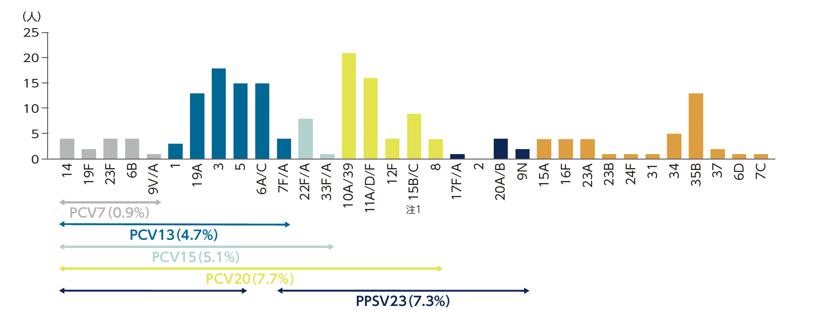
成人における市中肺炎の肺炎球菌性肺炎における
PCV20のカバー率
＊65歳以上の市中肺炎を発症した1.762例のうち、PCV20に含まれる血清型での肺炎球菌性肺炎を発症した患者136例が占める割合として算出されている。
五島市の18歳以上の住民を対象とした肺炎球菌肺炎の発症率と肺炎球菌血清型の分布に
関する疫学調査－UADまたは培養で検出された65歳以上の肺炎球菌の血清型（n=178）－
注1 : PCV20の血清型に15Cは含まれていませんが、 アッセイ法の特徴により15Bと同時検出されています。
（ ）の％は65歳以上の市中肺炎発症患者1,762例に対する割合である
対 象：2015年12月から2020年11月までに五島市において臨床的および放射線学的に確認された18歳以上の成人市中肺炎（CAP）患者 2,103例
方 法：前向き集団ベース多施設アクティブサーベイランス研究。対象患者について、人口統計、病歴、過去5年以内の肺炎球菌ワクチン接種歴、入院時の肺炎の重症度、および臨床転帰を収集した。
喀痰および通常無菌部位からの検体を用いて確認試験とQuellung反応を用いた血清型分類を実施した。対象患者は登録後最大30日間追跡調査された。2015年から2020年までの日本人
成人におけるCAPおよび肺炎球菌性CAPの発生率を推定した。
Limitation:本試験の限界は、血清型特異的な非細菌血症性CAPの同定に対するUADアッセイの感度が低いと考えられること、また、本調査では、主に65歳以上（84％）、重症のCAPを発症した患者を1つの
地域からのみ登録したが、これは日本における過去の調査とは異なっている。また、調査の最後の1年間におけるCOVID-19の封じ込め対策は潜在的な交絡因子であった。この他、CAPが疑われた患
者のうち、調査に登録されなかった患者はほとんどいなかった可能性があり、入院は医師の裁量によるものであり、地域の医療慣行を反映したものであった。
Miyazaki T, et al.: CHEST Pulmonary 1(2):100007, 2023より作図
（本研究は、ファイザー社の支援を受けた。本論文の著者には、ファイザー社の支援を受けた者およびファイザー社の社員が含まれる。）

Slide 20
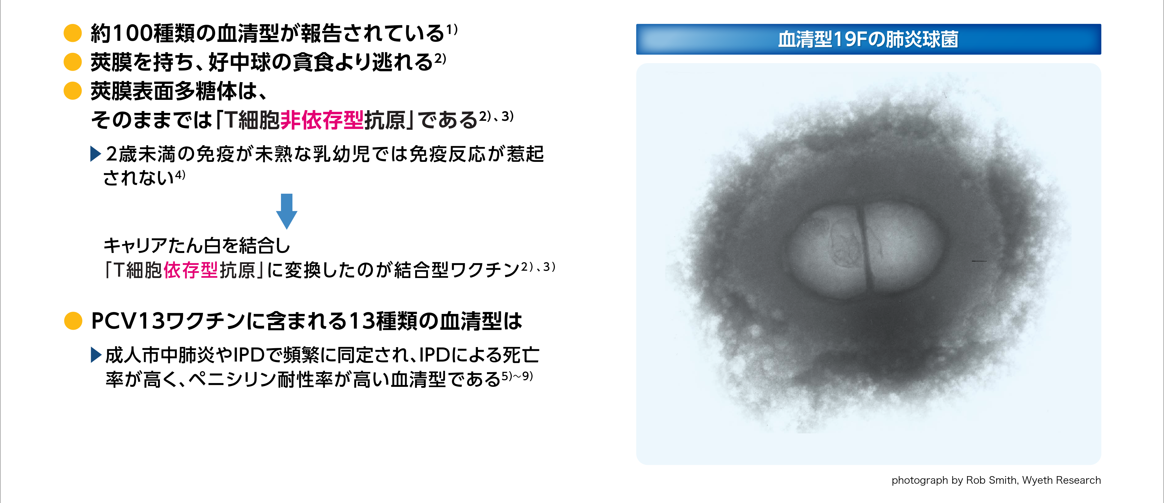
肺炎球菌の特徴
1）Geno, K. A. et al.: Clin Microbiol Rev 28（3）: 871, 2015
2）Pletz, M. W. et al.: Int J Antimicrob Agents 32（3）: 199, 2008
3）de Roux, A. et al.: Clin Infect Dis 46（7）: 1015, 2008
4）Clutterbuck, E. A. et al.: Immunology 119（3）, 328, 2006

Slide 21

ワクチンは樹状細胞に認識される。
筋組織
Ag/Adj
抗原（ワクチン成分）/アジュバント
樹状細胞の分布は
皮内≫筋肉＞皮下
ワクチンの効果も
皮内≫筋肉＞皮下
皮内だと筋肉・皮下の1/5の量で同等
の効果が得られる。ただし痛く、痕が
残りやすい。
Ag/Adj
単球、好中球、樹状細胞など
Ag
Ag
Ag
抗原を認識して活性化した
単球、好中球、樹状細胞など
Ag/Adj
Ag
Ag
Ag
Ag
B細胞
Ag
B
1
Ag
Ag
Th
ヘルパーT細胞
2
Ag
濾胞T細胞
3
Tfh
リンパ節
Ag
FDC
濾胞樹状細胞
Ag
Ag
形質細胞
5
Ag
4
Bm
メモリーB細胞
21
Siegrist, C. A. “Vaccine Immunology ” Vaccines Plotkin, S. A. and Orenstein, W. A. eds. 6th ed. Elsevier：14, 2012
Notes:
なし

Slide 22



蛋白抗原に対する免疫反応
ポリサッカライドワクチンは、マージナルゾーンにいるB細胞に抗原提示し、特異性の低い抗体が産生される。免疫記憶はできない。
結合型ワクチンは、Thを刺激できるので、抗原提示されたB細胞が脾臓の胚中心で成熟・増殖し、大量の高生成の免疫が産生される。一部はメモリーセルになる。
PPV
蛋白・PCV
脾臓/リンパ節
血液
骨髄
濾胞外B細胞が分化→弱い抗体
【T細胞依存性免疫】
タンパク抗原→樹状細胞→Th→B細胞が胚中心に移動→成熟→大量の抗体→メモリー細胞
（胚中心）
Ag
Ag
成熟
IgG
6
Tｆh
IgA
Ag
FDC
Ag
Th
B
5
B
特異性の高い大量のグロブリンを生産
特異性の高い大量のグロブリン
1
Bm
Bm
8
7
IgG
2
IgG⁺
IgG
IgA
追加接種
（濾胞外）
3
IgA⁺
4
22
Siegrist, C. A. “Vaccine Immunology ” Vaccines Plotkin, S. A. and Orenstein, W. A. eds. 6th ed. Elsevier：14, 2012
Notes:
なし
22

Slide 23
ポリサッカライドに対する免疫反応
ポリサッカライドワクチンは、マージナルゾーンにいるB細胞に抗原提示し、特異性の低い抗体が産生される。免疫記憶はできない。
結合型ワクチンは、Thを刺激できるので、抗原提示されたB細胞が脾臓の胚中心で成熟・増殖し、大量の高生成の免疫が産生される。一部はメモリーセルになる。
PPV
PCV
脾臓/リンパ節
血液
骨髄
濾胞外B細胞が分化→弱い抗体
【T細胞依存性免疫】
タンパク抗原→樹状細胞→Th→B細胞が胚中心に移動→成熟→大量の抗体→メモリー細胞
（胚中心）
Ag
Ag
成熟
IgG
6
Tｆh
IgA
Ag
FDC
Ag
Th
B
5
B
特異性の高い大量のグロブリンを生産
特異性の高い大量のグロブリン
1
Bm
Bm
8
7
IgG
2
IgG⁺
IgG
IgA
追加接種
（濾胞外）
3
IgA⁺
4
23
Siegrist, C. A. “Vaccine Immunology ” Vaccines Plotkin, S. A. and Orenstein, W. A. eds. 6th ed. Elsevier：14, 2012
Notes:
なし
23

Slide 24
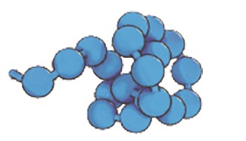

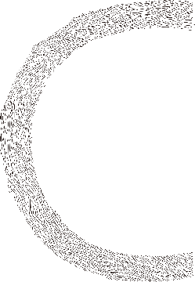

コンジュゲート（結合型）ワクチン
肺炎球菌コンジュゲート（結合型）ワクチンは、莢膜多糖体抗原にたん白（キャリアたん白）が結合している^{1-3）}
莢膜多糖体抗原
キャリアたん白
コンジュゲート（結合型）ワクチン
 | キャリアたん白
役 割 | Ｔ細胞非依存型の莢膜多糖体抗原に結合することでＴ細胞依存型に変える⁴⁾
物 質 | CRM197（PCV20）^{4）}，ジフテリア毒素^{4）}，破傷風毒素^{4）} など
CRM：交差反応物質 Cross Reacting Material
1）Pollard, A. J. et al.: Nat Rev Immunol 9(3): 213, 2009より作図
2）Schroeder, H. W. Jr. et al.: J Allergy Clin Immunol 125(2 suppl 2): S41, 2010
3）Pletz, M. W. et al.: Int J Antimicrob Agents 32(3): 199, 2008
（本研究はファイザー社、ワイス社［現ファイザー社］の支援により行われた。著者にワイス社より講演料等を受領している者が含まれる）
4）中野貴司：小児感染免疫 21(3): 245, 2009

Slide 25
結合型ワクチンの免疫経路
ポリサッカライドワクチンは、マージナルゾーンにいるB細胞に抗原提示し、特異性の低い抗体が産生される。免疫記憶はできない。
結合型ワクチンは、Thを刺激できるので、抗原提示されたB細胞が脾臓の胚中心で成熟・増殖し、大量の高生成の免疫が産生される。一部はメモリーセルになる。
PPV
PCV
脾臓/リンパ節
血液
骨髄
濾胞外B細胞が分化→弱い抗体
【T細胞依存性免疫】
タンパク抗原→樹状細胞→Th→B細胞が胚中心に移動→成熟→大量の抗体→メモリー細胞
（胚中心）
Ag
Ag
成熟
IgG
6
Tｆh
IgA
Ag
FDC
Ag
Th
B
5
B
特異性の高い大量のグロブリンを生産
特異性の高い大量のグロブリン
1
Bm
Bm
8
7
IgG
2
IgG⁺
IgG
IgA
追加接種
（濾胞外）
3
IgA⁺
4
25
Siegrist, C. A. “Vaccine Immunology ” Vaccines Plotkin, S. A. and Orenstein, W. A. eds. 6th ed. Elsevier：14, 2012
Notes:
なし
25

Slide 26

［65歳以上、肺炎球菌ワクチン未接種］国内第Ⅲ相試験（B1851088試験）
プレベナー13（PCV13）群と肺炎球菌多糖体ワクチン（PPV）群の
ワクチン血清型別OPA上昇倍率（年齢層別）
ワクチン接種前後の血清型別OPA上昇倍率（年齢層別）
（倍）
プレベナー13（PCV13）群
65～69歳（n＝152～174）
70～74歳（n＝89～103）
75歳以上（ n＝39～45）
接種前後のＯＰＡ上昇倍率
400
350
150
100
50
0
1
3
4
5
6B
7F
9V
14
18C
19A
19F
23F
6A
対 象： 肺炎球菌ワクチン未接種の65歳以上の日本人高齢者764例
方 法： 1：1比でPCV13又はPPVの2群に無作為に割付け、いずれかのワクチン0.5mLを1回筋肉内接種した。OPAはワクチン接種1か月後に採血し測定した。
安全性： 接種後14日間に認められた主な副反応は、PCV13群では疼痛44.5％、紅斑27.6％、腫脹21.0％などであった。またPPV群では疼痛37.6％、新規の全身性筋肉痛17.6％、上腕の可動性の低下17.5％などであった。
（倍）
肺炎球菌多糖体ワクチン（PPV）群
65～69歳（n＝153～177）
70～74歳（n＝95～109）
75歳以上（ n＝29～36）
接種前後のＯＰＡ上昇倍率
250
200
150
100
50
0
1
3
4
5
6B
7F
9V
14
18C
19A
19F
23F
6A
26
社内資料 国内第Ⅲ相試験（非劣性試験、未接種者、B1851088試験）より作図（承認時評価資料）
Notes:
【ポイント】
プレベナー13は、65歳以上の日本人において年齢にかかわらず優れたOPAの上昇倍率を示しました。
【解説】
こちらは国内第Ⅲ相臨床試験（B1851088試験）で得られたデータを用いて、ワクチン接種前後のOPA上昇倍率を年齢層別に比較した結果です。
ご覧のとおりプレベナー13は65歳以上のどの年齢層においても優れたOPAの上昇倍率を示しました。一方でPPVはいずれの血清型においてもプレベナー13ほどのOPA上昇倍率は得られていません。このことからプレベナー13はいずれの年齢層においてもPPVに比べより優れた免疫応答が得られるといえます。

Slide 27

【海外臨床試験データ（イギリス）】
肺炎球菌ワクチン接種後のメモリーB細胞数の変化（海外データ）
ワクチン接種後のメモリーB細胞数の変化（1回目接種、接種１か月後）
肺炎球菌多糖体ワクチン（PPV）
25
肺炎球菌結合型ワクチン（PCV7：プレベナー※）
20
15
＊
＊
＊
10
＊
＊
4
6B
9V
14
18C
19F
23F
5
4
6B
9V
14
18C
19F
23F
-5
-10
-15
-20
＊：p＜0.05（vs PPV）
多重比較検定
-25
※PCV7は成人への適応を有していません
接種前後のメモリーB細胞数の変化（対数換算）
※このスライドには国内で承認された内容以外の情報を含んでいます。
【プレベナー13の用法・用量】（抜粋）
1. 高齢者 1回0.5mLを筋肉内に注射する。
対 象： 英国の50～70歳の成人348例
方 法： 以下の3群に無作為化し、PPV及びPCV7を接種した：①PPV→PCV7→PCV7（112例）、②PCV7 →PPV→PCV7（115例）、③PCV7→PCV7→PPV（121例）。ワクチン接種間隔は6か月とし、ワクチン接種7日前と接種1か月後に採血した。
安全性： 安全性に関する記載なし。
［用法・用量に関連する接種上の注意］（抜粋）
1. 接種対象者・接種時期 （1）高齢者 本剤の接種は65歳以上の者に行う。
27
Clutterbuck, E. A. et al.：J Infect Dis 205（9）：1408, 2012
Notes:
【ポイント】
50～70歳の成人にプレベナーまたは肺炎球菌多糖体ワクチン（PPV）を接種したところ、プレベナーではメモリーB細胞が増加するのに対し、PPVでは減少することが示されました。
【解説】
高齢者は抗体産生能が低下しているため、肺炎球菌ワクチンを接種しても免疫応答が得られにくくなっています。そこで重要なのがメモリーB細胞の存在であり、その数が将来的な感染予防に大きく関与しますが、結合型ワクチンと多糖体ワクチンでは、接種後のメモリーB細胞の反応が異なることが知られています。
50～70歳の成人にプレベナーまたはPPVを接種したところ、プレベナーを接種した場合はメモリーB細胞が増加するのに対し、PPVを接種した場合はむしろメモリーB細胞が減少しました。
このようなメモリーB細胞の反応からみても、特に抗体産生能の低い高齢者に対して肺炎球菌を接種する際には、結合型ワクチンの方が望ましいといえます。

Slide 28
香港 大規模コホートスタディ結果
海外データ
インフルエンザ単独群と比較して、インフルエンザ＋23価肺炎球菌ワクチン併用群は、肺炎による入院を24％減少させた
（％）
10
ワクチン接種
非接種群
肺炎による入院率
8
PPV＋TIV接種群
PPV単独接種群
6
TIV単独接種群
24％減少
p＝0.008
4
2
0
（p＜0.001、log-lank 検定）
0
100
200
300
400
500
（日）
ワクチン接種後日数
対象 ： 2007年12月3日から2008年6月30日までにHong Kong West Cluster （中国）の 外来クリニックに来院した65歳以上の慢性疾患患者
方法 ： 全患者をプロスペクティブコホート試験に登録した。本期間中、参加者にPPV及びTIVワクチンの接種を勧めた（参加者はPPV＋TIV接種、PPV単独接種、TIV単独接種、非接種を選択できた）。 参加者全員を2009年3月31日まで観察した
香港政府はこのスタディの結果を分析し、心血管系および脳血管系疾患のある
ハイリスク者への23価肺炎球菌ワクチン接種無料化を決定した
Hung et al. CID. 2010: 51, 1007-1016.
Notes:
28
28
28

Slide 29

［65歳以上、肺炎球菌ワクチン未接種］海外第Ⅳ相臨床試験（CAPiTA試験）
肺炎球菌※による市中肺炎（CAP）の累積発症数
［海外データ：オランダ］
平均追跡調査期間：3.97年
※ワクチンに含まれる血清型
90
プラセボ
80
70
60
累積発症数
50
40
PCV13
30
20
10
0
0
1
2
3
4
（年）
ワクチン接種後期間
Copyright © 2015 Massachusetts Medical Society. All rights reserved. Translated with permission.
対象・方法：65歳以上の成人84,496例をPCV13群またはプラセボ群の2群に無作為に割付けてワクチンを接種し、肺炎球菌性肺炎の感染の有無を調査した。
安 全 性：安全性部分集団における接種後7日間の局所および全身の副反応は、PCV13群でそれぞれ38.4％（352/917例）および39.5％（363/918例）、プラセボ群でそれぞれ8.4％（73/867例）および34.7％（315/907例）に認められた。主なものは、PCV13群では疼痛36.1％、疲労18.8％、新規の全身性筋肉痛18.4％、プラセボ群では疲労14.8％、頭痛14.8％、下痢8.7％であった。
Bonten, M. J. et al.：N Engl J Med 372（12）：1114, 2015
Notes:
【ポイント】
13価肺炎球菌結合型ワクチン（PCV13）の接種後早期から、ワクチンに含まれる血清型の肺炎球菌による市中肺炎（CAP）に対する予防効果が認められました。
PCV13による予防効果は、追跡調査期間を通じて減衰することなく持続しました。
【解説】
こちらは、各群におけるワクチンに含まれる血清型の肺炎球菌によるCAPの累積発症数を示したグラフです。
PCV13の接種後早期から、ワクチンに含まれる血清型の肺炎球菌によるCAPに対する予防効果が認められ、その効果は追跡調査期間を通じて減衰することなく持続しました。
【参考文献】
Bonten MJ, Huijts SM, et al. Polysaccharide conjugate vaccine against pneumococcal pneumonia in adults. N Engl J Med. 2015 Mar 19;372(12):1114-25.

Slide 30
［65歳以上、肺炎球菌ワクチン未接種］海外第Ⅳ相臨床試験（CAPiTA試験）
肺炎球菌※による非菌血症性/非侵襲性市中肺炎（CAP）および
侵襲性肺炎球菌感染症（IPD）の累積発症数［海外データ：オランダ］
平均追跡調査期間：3.97年
※ワクチンに含まれる血清型
肺炎球菌性※
非菌血症性/非侵襲性CAP
IPD ※
90
90
80
80
70
70
累積発症数
60
プラセボ
累積発症数
60
50
50
40
40
プラセボ
30
PCV13
30
20
20
10
10
PCV13
0
0
0
1
2
3
4
（年）
0
1
2
3
4
（年）
ワクチン接種後期間
ワクチン接種後期間
Copyright © 2015 Massachusetts Medical Society. All rights reserved. Translated with permission.
対象・方法：65歳以上の成人84,496例をPCV13群またはプラセボ群の2群に無作為に割付けてワクチンを接種し、肺炎球菌性肺炎の感染の有無を調査した。
安 全 性：安全性部分集団における接種後7日間の局所および全身の副反応は、PCV13群でそれぞれ38.4％（352/917例）および39.5％（363/918例）、プラセボ群でそれぞれ8.4％（73/867例）および34.7％（315/907例）に認められた。主なものは、PCV13群では疼痛36.1％、疲労18.8％、新規の全身性筋肉痛18.4％、プラセボ群では疲労14.8％、頭痛14.8％、下痢8.7％であった。
Bonten, M. J. et al.：N Engl J Med 372（12）：1114, 2015
Notes:
【ポイント】
13価肺炎球菌結合型ワクチン（PCV13）の接種後早期から、ワクチンに含まれる血清型の肺炎球菌による非菌血症性/非侵襲性市中肺炎（CAP）および侵襲性肺炎球菌感染症（IPD）に対する予防効果が認められました。
PCV13による予防効果は、追跡調査期間を通じて減衰することなく持続しました。
【解説】
こちらは、各群におけるワクチンに含まれる血清型の肺炎球菌による非菌血症性/非侵襲性CAPおよびIPDの累積発症数を示したグラフです。
PCV13の接種後早期から、両病態に対する予防効果が認められ、その効果は追跡調査期間を通じて減衰することなく持続しました。
【参考文献】
Bonten MJ, Huijts SM, et al. Polysaccharide conjugate vaccine against pneumococcal pneumonia in adults. N Engl J Med. 2015 Mar 19;372(12):1114-25.

Slide 31
［65歳以上、肺炎球菌ワクチン未接種］海外第Ⅳ相臨床試験（CAPiTA試験）
全肺炎球菌による市中肺炎（CAP）および侵襲性肺炎球菌感染症（IPD）の初発に対する有効率［海外データ：オランダ］
肺炎球菌性
非菌血症性/非侵襲性
CAP
肺炎球菌性
CAP
（%）
IPD
0
10
20
有効率
24.1%
（-5.7, 45.8）^{＊1}
30
30.6%
（9.8, 46.7）^{＊1}
40
p＝0.11
p＝0.008
50
51.8%
（22.4, 70.7）^{＊2}
60
Benjamini-Hochberg法（false discovery rate)
＊1 95.2%信頼区間
＊2 95%信頼区間
p＝0.004
対象・方法：65歳以上の成人84,496例をPCV13群またはプラセボ群の2群に無作為に割付けてワクチンを接種し、肺炎球菌性肺炎の感染の有無を調査した。
安 全 性：安全性部分集団における接種後7日間の局所および全身の副反応は、PCV13群でそれぞれ38.4％（352/917例）および39.5％（363/918例）、プラセボ群でそれぞれ8.4％（73/867例）および34.7％（315/907例）に認められた。主なものは、PCV13群では疼痛36.1％、疲労18.8％、新規の全身性筋肉痛18.4％、プラセボ群では疲労14.8％、頭痛14.8％、下痢8.7％であった。
Bonten, M. J. et al.：N Engl J Med 372（12）：1114, 2015より作図
Notes:
【ポイント】
13価肺炎球菌結合型ワクチン（PCV13）はプラセボに比べ、全肺炎球菌血清型による肺炎球菌性市中肺炎（CAP）および侵襲性肺炎球菌感染症（IPD）の初発を有意に抑制しました。
【解説】
こちらは、探索的有効性評価項目である、全肺炎球菌血清型による各病態に対するPCV13のワクチン有効率を示したグラフです。
PCV13はプラセボに比べ、全肺炎球菌血清型による肺炎球菌性CAPおよびIPDを、それぞれ30.6％および51.8％有意に抑制しました。
【参考文献】
Bonten MJ, Huijts SM, et al. Polysaccharide conjugate vaccine against pneumococcal pneumonia in adults. N Engl J Med. 2015 Mar 19;372(12):1114-25.

Slide 32
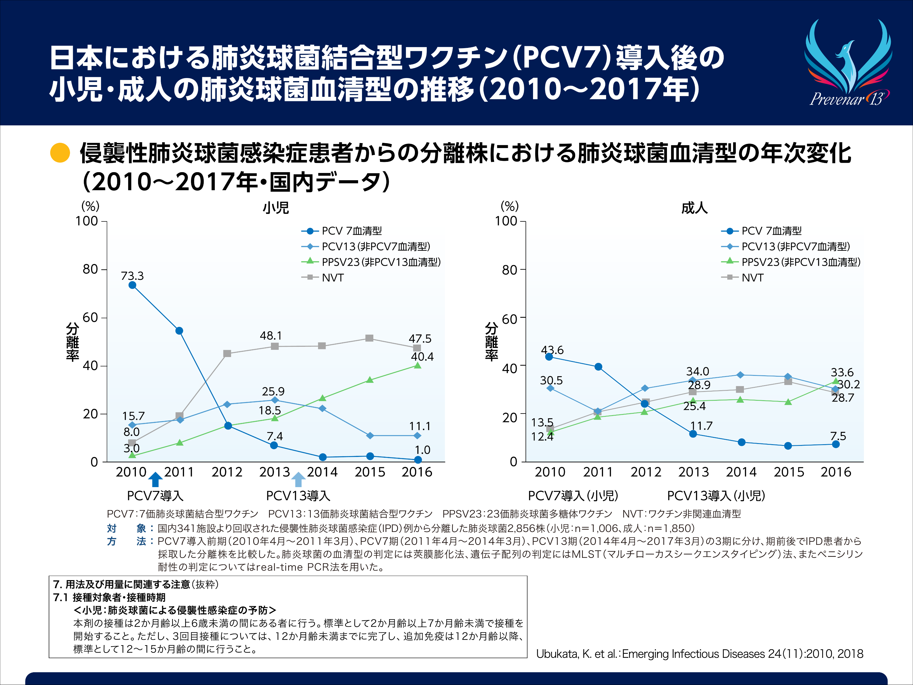
日本における肺炎球菌結合型ワクチン（PCV7）導入後の
小児･成人の肺炎球菌血清型の推移（2010〜2017年）
侵襲性肺炎球菌感染症患者からの分離株における肺炎球菌血清型の年次変化（2010～2017年・国内データ）
PCV7：7価肺炎球菌結合型ワクチン PCV13：13価肺炎球菌結合型ワクチン PPSV23：23価肺炎球菌多糖体ワクチン NVT：ワクチン非関連血清型
目 的：肺炎球菌の莢膜血清型、耐性遺伝子型、および多座配列型の年次推移を明らかにする。
対 象：国内341施設より回収された侵襲性肺炎球菌感染症（IPD）例から分離した肺炎球菌2,856株（小児：n＝1,006、成人：n＝1,850）
方 法：PCV7導入前期（2010年4月～2011年3月）、PCV7期（2011年4月～2014年3月）、PCV13期（2014年4月～2017年3月）の3期に分け、期前後でIPD患者から採取した分離株を比較した。肺炎球菌の血清型の判定には莢膜膨化法、遺伝子配列の判定にはMLST（マルチローカスシークエンスタイピング）法、またペニシリン耐性の判定についてはreal-time PCR法を用いた。
7. 用法及び用量に関連する注意（抜粋）
7.1 接種対象者・接種時期
＜小児：肺炎球菌による侵襲性感染症の予防＞
本剤の接種は2ヵ月齢以上6歳未満の間にある者に行う。標準として2ヵ月齢以上7ヵ月齢未満で接種を
開始すること。ただし、3回目接種については、12ヵ月齢未満までに完了し、追加免疫は12ヵ月齢以降、標準として12～15ヵ月齢の間に行うこと。
国内では、PCV7はPCV13に切り替わり、承認整理がされているため現在使用できません。
国内では、PPSV23は小児への適応はありません。
Ubukata, K. et al.: Emerging Infectious Diseases 24(11): 2010, 2018

Slide 33
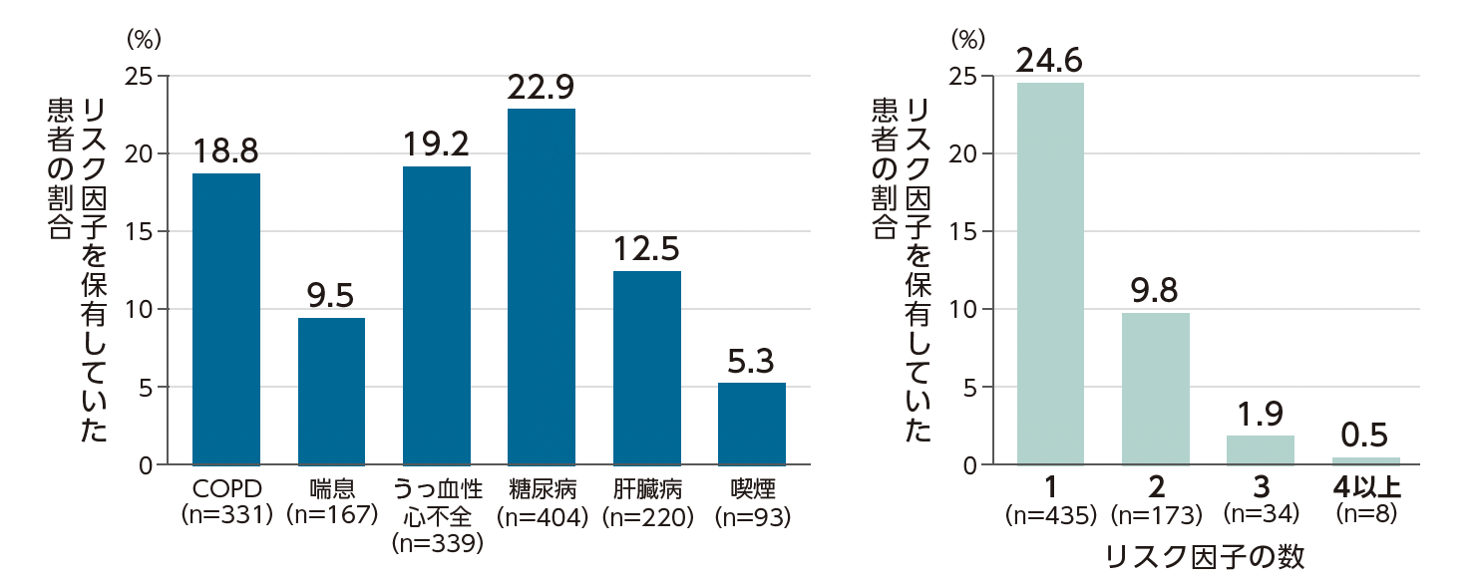
［肺炎球菌ワクチンによる肺炎予防が重要となる高齢者］
65歳以上の市中肺炎発症患者における
リスク因子とリスク因子の保有数
市中肺炎を発症した65歳の患者さんが有していたリスク因子（n=1,765)
対 象：2015年12月から2020年11月までに五島市において臨床的および放射線学的に確認された18歳以上の成人市中肺炎（CAP）患者 2,103例
方 法：前向き集団ベース多施設アクティブサーベイランス研究。対象患者について、人口統計、病歴、過去5年以内の肺炎球菌ワクチン接種歴、入院時の肺炎の重症度、および臨床転帰を収集した。
喀痰および通常無菌部位からの検体を用いて確認試験とQuellung反応を用いた血清型分類を実施した。対象患者は登録後最大30日間追跡調査された。2015年から2020年までの日本人
成人におけるCAPおよび肺炎球菌性CAPの発生率を推定した。
Limitation:本試験の限界は、血清型特異的な非細菌血症性CAPの同定に対するUADアッセイの感度が低いと考えられること、また、本調査では、主に65歳以上（84％）、重症のCAPを発症した患者を1つの
地域からのみ登録したが、これは日本における過去の調査とは異なっている。また、調査の最後の1年間におけるCOVID-19の封じ込め対策は潜在的な交絡因子であった。この他、CAPが疑われた患
者のうち、調査に登録されなかった患者はほとんどいなかった可能性があり、入院は医師の裁量によるものであり、地域の医療慣行を反映したものであった。
Miyazaki T, et al.: CHEST Pulmonary 1(2):100007, 2023より作図
（本研究は、ファイザー社の支援を受けた。本論文の著者には、ファイザー社の支援を受けた者およびファイザー社の社員が含まれる。）

Slide 34
まとめ
国内未発売（国内未承認）含む
名鉄病院予防接種センター作成
肺炎球菌ワクチンにはポリサッカライドと結合型がある。
結合型は、ポリサッカライドの改良型。
  0歳から使える
  ポリサッカライドより有効性が高い。
  免疫記憶ができる
  有効期間が長い。10年目安
結合型が出たら、ポリサッカライドは引退するのが世の常
  PCV20はPPV23と血清カバー率同等と考えられている。
定期でPPVを打って、5年後にPCVを打つなら、最初からPCVを推奨
PPV→PPVより、PCV２０1回の方が廉価

